Slide 1
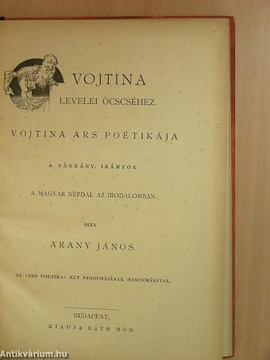
Arany János: VOJTINA ARS POÉTIKÁJA

Slide 2
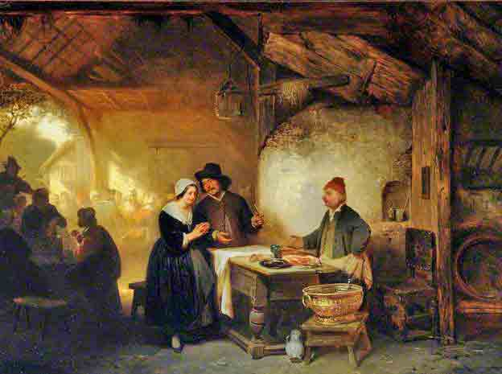
Ki is volt Vojtina?
Vojtina Mátyás egy Tót származású, saját magát költőnek tartó inas volt.
Egy bizonyos Bernát Gáspár inasa volt ő.
A közönségét, a kocsmákban összegyűlt népek alkották.

Slide 3
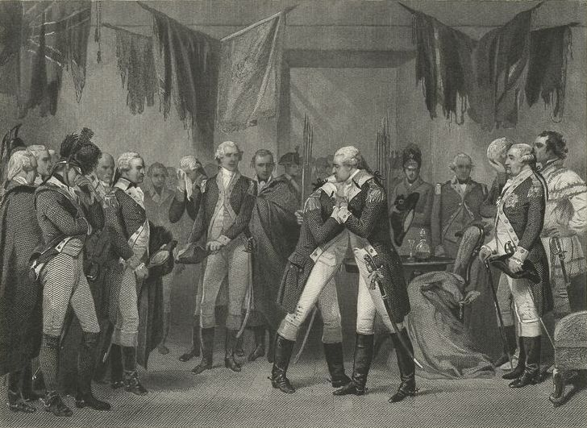
Vojtina és Arany
Vojtina egyik kocsmai előadásán találkoztam vele először.
Egyből megragadott a karaktere: A magát igazi költőnek tekintő „fajankó”.
Jómagam, mindig gúnyosan és rosszallóan nyilatkoztam róla.

Slide 4
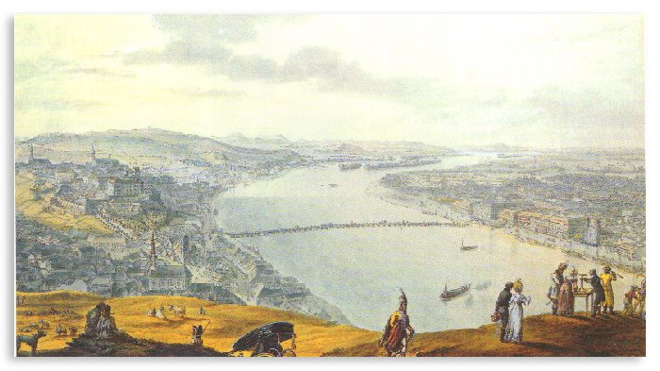
Az eszményítő realizmus
Kitűnő példa erre az „irányzatra” Pest látképe: Ha messziről szemléljük akkor úgy fest, mint egy oázis a sivatagban. De ha közelről, akkor meglátjuk a város nyomorát és összes mocskát.
A valós látványról írok, de valamilyen úton-módon megszépítem azt.

Slide 5
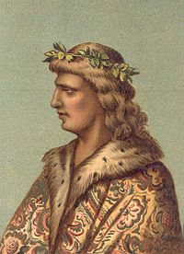
Történelmi hűség és a természet
A népmesék az „igazságos Hunyadi Mátyásról” nem teljesen tükrözik a valóságot.
A Bánk bánban szereplő Tiborc, a legtöbb szereplővel ellentétben sohasem létezett.
Az éget kék színűnek és boltozatosnak látom.

